Slide 1
指针

Slide 2
主要内容
地址和指针的概念
数组与指针

Slide 3
内存
…………
00000000H
00000001H
00000002H
…….
FFFFFFFDH
FFFFFFFEH
FFFFFFFFH

Slide 4
地址和指针的概念
内存区的每一个字节有一个编号，这就是“地址” 。如果在程序中定义了一个变量，在对程序进行编译时，系统就会给这个变量分配内存单元(相对地址)。
１.按变量名存取变量值的方式称为“直接访问”方式
ｐｒｉｎｔｆ（″％ｄ″，ｉ）；
ｋ＝ｉ＋ｊ；

Slide 5
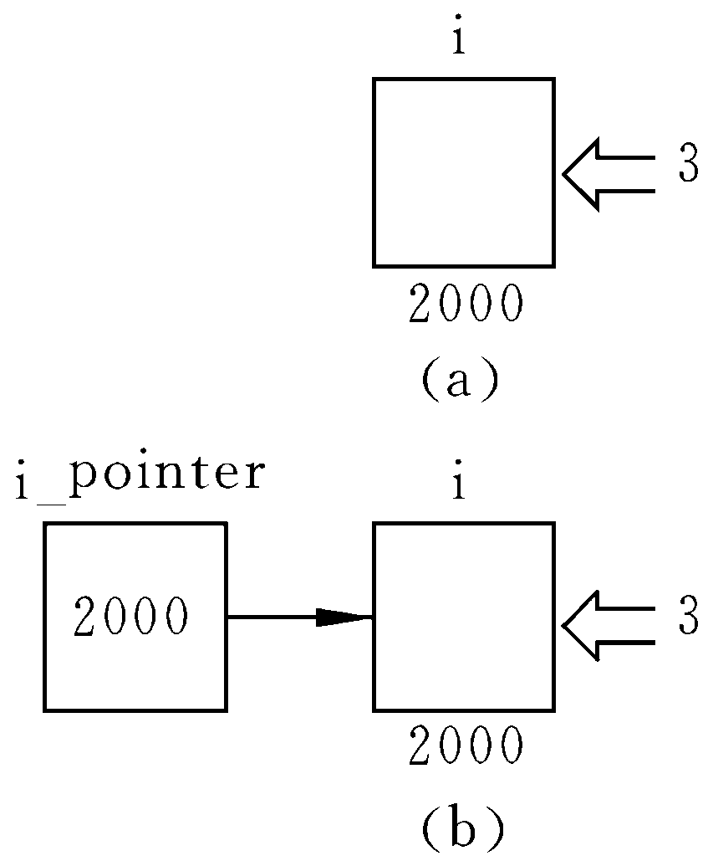
2. 另一种存取变量值的方式称为“间接访问”的方式。即，将变量ｉ的地址存放在另一个变量中。
在Ｃ语言中，指针是一种特殊的变量，它是存放地址的。

Slide 6
指针变量：
指针实际上也是一种数据类型。指针变量的合法值是内存地址（整型）。
例如，地址2000是变量ｉ的地址。如果有一个变量专门用来存放另一变量的地址，则它称为“指针变量”。上述的i_pointer就是一个指针变量。指针变量的值是内存地址（整型）

Slide 7
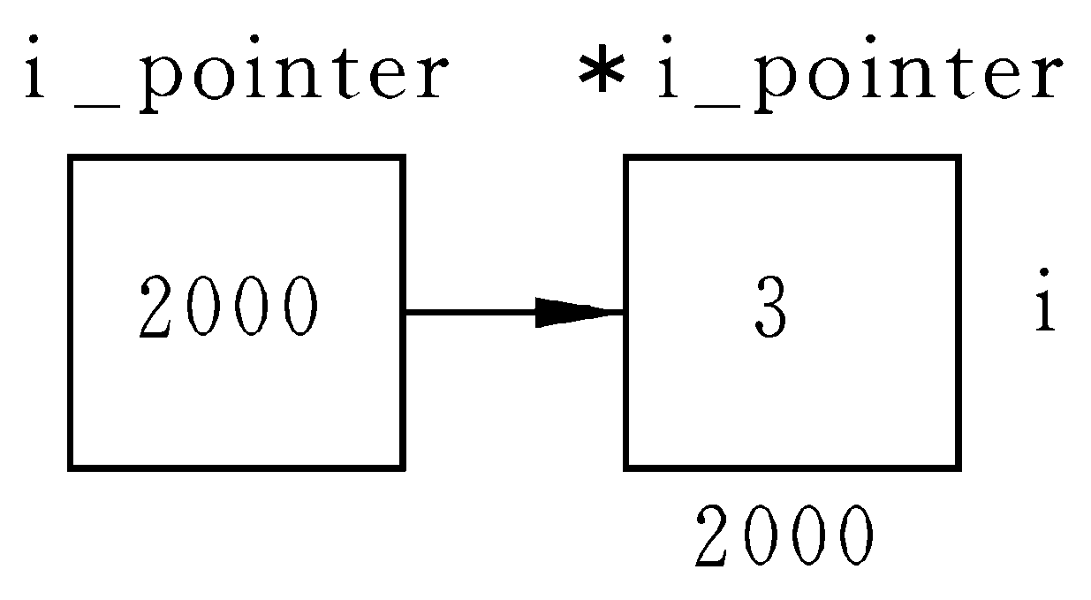
指针变量
定义一个指针变量
定义指针变量的一般形式为
基类型 *指针变量名；

Slide 8
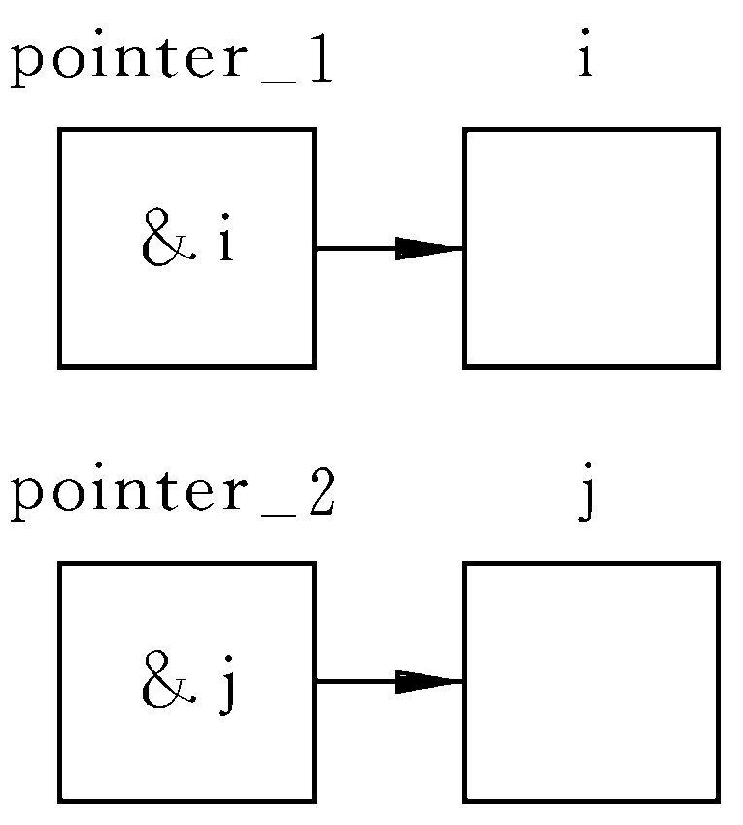
下面都是合法的定义：
float *pointer_３；
char *pointer_４；
可以用赋值语句使一个指针变量得到另一个变
量的地址，从而使它指向该变量。
例如：
pointer_１＝＆ｉ；
pointer_２＝＆ｊ；

Slide 9
指针的运算符“&”和“*”
其格式如下 :
&操作对象
*指针
（1）运算符“&”。运算符“&”的功能是获取操作对象的指针 （地址）
（2）运算符“*”。运算符“*”的功能是引用指针所指向的内存空间（对象）。

Slide 10
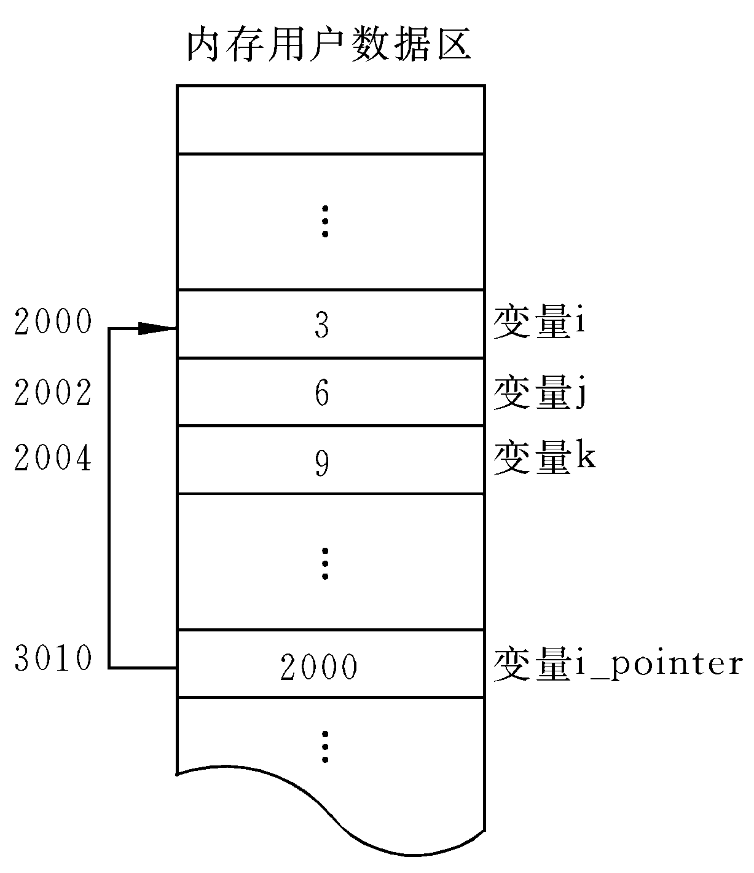
k = i + j ；
i_pointer = &i;
k = *i_pointer + j ；
等同

Slide 11
在定义指针变量时要注意两点：
指针变量前面的“*”，表示该变量的类型为指针型变量。
例: float *pointer_1；（ 或 float* pointer_1 ）
指针变量名是pointer_1 ，而不是* pointer_1 。
(2) 在定义指针变量时必须指定其指向的类型。
需要特别注意的是，只有整型变量的地址才能放到指向整型变量的指针变量中。下面的赋值是错误的∶
float a;
int * pointer_1;
pointer_1=&a;

Slide 12
Caution
You can declare two variables on the same line. For example, the following line declares two int variables:
int i = 0, j = 1;
Can you declare two pointer variables on the same line as follows?
int* pI, pJ;
No, this line is equivalent to
int *pI;
Int pJ;

Slide 13
指针变量的引用
注意:指针变量中只能存放地址（指针），
不要将一个整数（或任何其他非地址类型的数据）
赋给一个指针变量。
#include <stdio.h>
void main()
{
int *p;
int a,b;
p = 100;
scanf("%d, %d", &a,&b);
……
}
Try yourself !

Slide 14
#include <stdio.h>
void main ( )
{
int a;
int b;
int *pointer_1;
int *pointer_2;
a = 100 ;
b = 10 ;
pointer_1 = &a; //把变量ａ的地址赋给pointer_1
pointer_2 = &b; //把变量ｂ的地址赋给pointer_2
printf("%d, %d\n",a,b);
printf("%d, %d\n",*pointer_1,*pointer_2);
}
例 通过指针变量访问整型变量

Slide 15
#include <stdio.h>
void main ( )
{
int a;
int b;
int *pointer_1;
int *pointer_2;
a = 100 ;
b = 10 ;
pointer_1 = &a; //把变量ａ的地址赋给pointer_1
pointer_2 = &b; //把变量ｂ的地址赋给pointer_2
printf("%d, %d\n", pointer_1, pointer_2);
printf("%d, %d\n",&pointer_1,&pointer_2);
}
What’s the output ?
Try yourself

Slide 16

#include <stdio.h>
void main ( )
{
int a;
int b;
int *pointer_1;
int *pointer_2;
a = 100 ;
b = 10 ;
pointer_1 = &a; //把变量ａ的地址赋给pointer_1
pointer_2 = &b; //把变量ｂ的地址赋给pointer_2
printf("%d, %d\n", pointer_1, pointer_2);
printf("%d, %d\n",&pointer_1,&pointer_2);
}
Run on my computer, the output is :

Slide 17
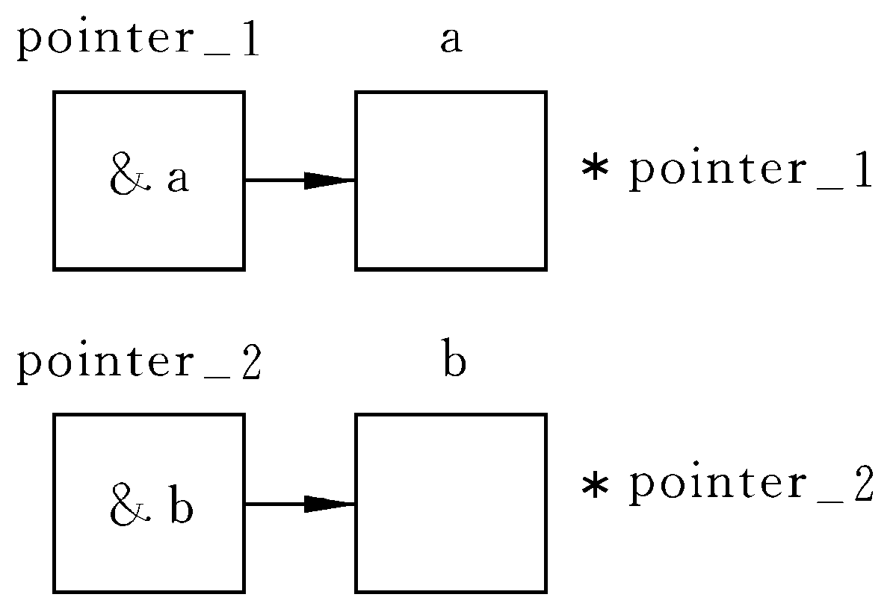
100
10

Slide 18
对“＆”和“*”运算符说明：
如果已执行了语句 pointer_１＝＆ａ；
(1)＆* pointer_１的含义是什么？
“＆”和“*”两个运算符的优先级别相同，但按自右而左方向结合。因此，＆* pointer_１与＆ａ相同，即变量a的地址。
如果有pointer_2 ＝＆* pointer_１ ；它的作用是将＆ａ（ａ的地址）赋给pointer_2 ，如果pointer_2原来指向ｂ，经过重新赋值后它已不再指向ｂ了，而指向了ａ。

Slide 19
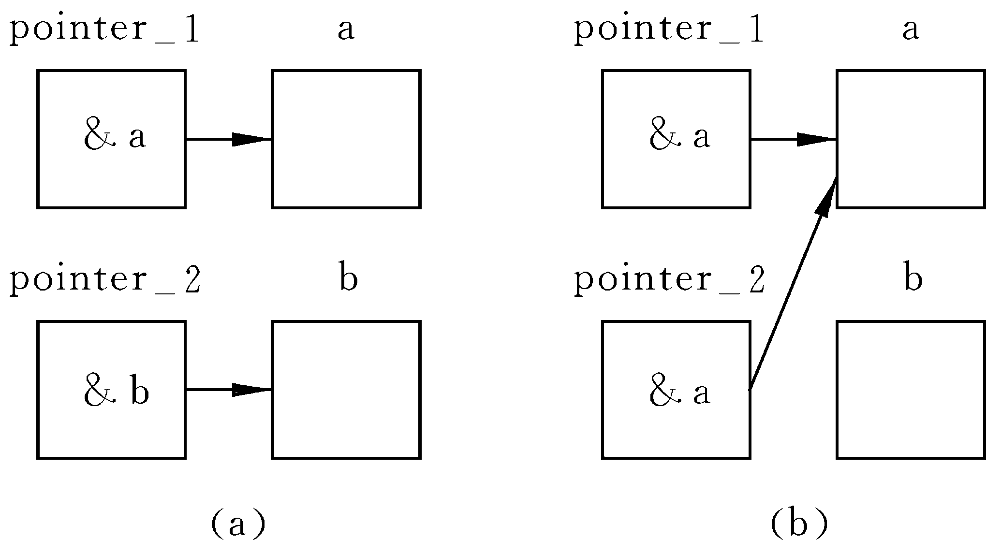
pointer_2 ＝＆* pointer_１

Slide 20
(2) *＆ａ的含义是什么？
先进行＆ａ运算，得ａ的地址，再进行*运算。*＆ａ和*pointer_１的作用是一样的，它们都等价于变量ａ。即*＆ａ与ａ等价。
（*pointer_１）++； 执行之后a的值是？
(3) （*pointer_１）++ 相当于ａ++。

Slide 21
例 输入ａ和ｂ两个整数，按先大后小的顺序输出
ａ和ｂ。
#include <stdio.h>
void main()
{
int *p1, *p2, *p;
int a,b;
scanf("%d, %d", &a,&b);
p1 = &a;
p2 = &b;
if(a<b)
{
p = p1;
p1 = p2;
p2 = p;
}
printf("a = %d, b = %d\n", a, b);
printf("max = %d, min = %d\n", *p1, *p2);
}

Slide 22
运行情况如下：
５，９↙
ａ＝５，ｂ＝９
ｍａｘ＝９，ｍｉｎ＝５
当输入ａ＝５，ｂ＝９时，由于ａ＜ｂ，将ｐ１和ｐ２交换。交换前的情况见图（ａ），交换后见图（ｂ）。

Slide 23
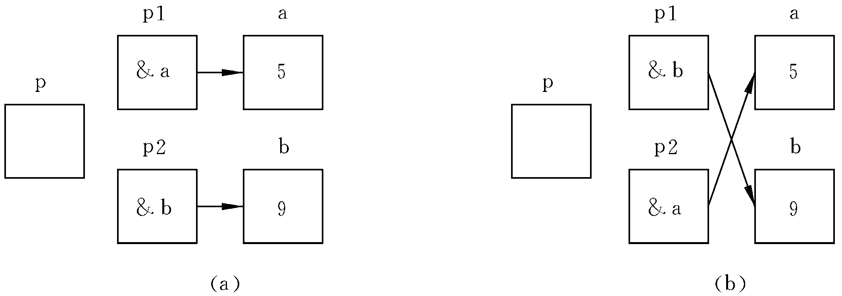

Slide 24
指针变量作为函数参数
实例6 swap 参见 源代码

Slide 25
数组与指针
一个变量有地址，一个数组包含若干元素，每个数组元素都在内存中占用存储单元，它们都有相应的地址。指针变量既然可以指向变量，当然也可以指向数组元素（把某一元素的地址放到一个指针变量中）。所谓数组元素的指针就是数组元素的地址。

Slide 26
指向数组元素的指针
定义一个指向数组元素的指针变量的方法，与以前介绍的指向变量的指针变量相同。
例如：ｉｎｔ a[10];
(定义ａ为包含１０个整型数据的数组)
ｉｎｔ*ｐ；
(定义ｐ为指向整型变量的指针变量)
应当注意，如果数组为ｉｎｔ型，则指针变量的基类型亦应为ｉｎｔ型。

Slide 27
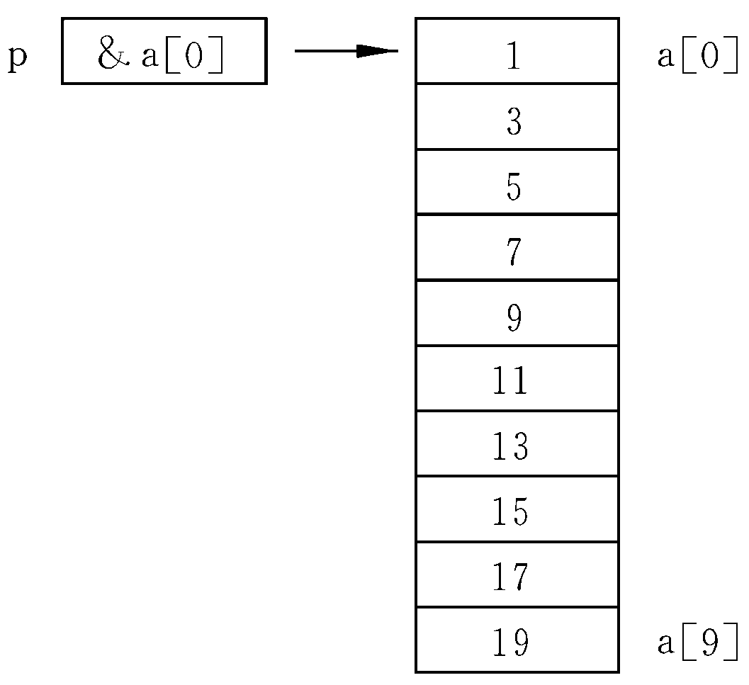
对该指针变量赋值：
ｐ＝＆ａ［０］；（或 p = a ;)
把ａ［０］元素的地址赋给指针变量ｐ。也就是使ｐ指向ａ数组的第０号元素，如图：

Slide 28
用数组名作函数参数
在冒泡排序介绍过可以用数组名作函数的参数如：
voidｆ（int arr[] , int ｎ）;
void main（）
{
int array［１０］;
…
ｆ(array，１０);
…
}
void ｆ(int arr[] , int ｎ)
{
…
}
注意数组参数的写法

Slide 29
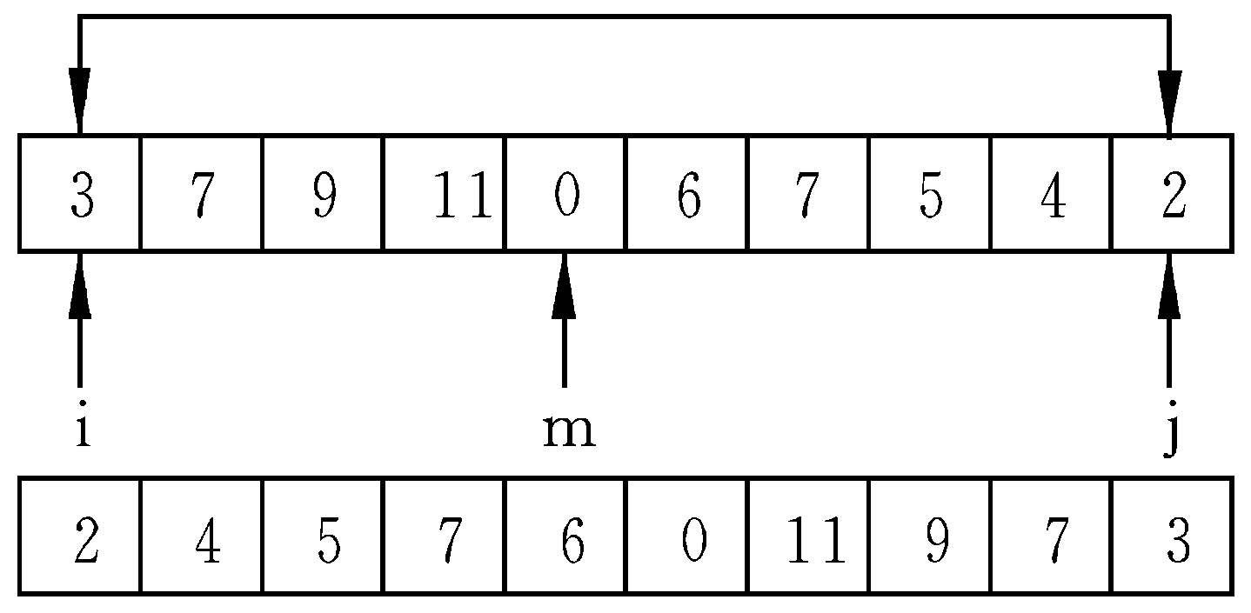
例 将数组ａ中ｎ个整数按相反顺序存放。

Slide 30
void inv(int x[ ],int n);
void main()
{
int i,a[10]={3,7,9,11,0,6,7,5,4,2};
printf("The original array:\n");
for(i=0;i<10;i++)
printf("%d,",a[i]);
printf("\n");
inv(a,10);
printf("The array has been inverted:\n");
for(i=0;i<10;i++)
printf("%d,",a[i]);
printf("\n");
}

Slide 31
void inv(int x[ ],int n)
{
int temp,i,j,
int m=(n-1)/2;
for(i=0;i<=m;i++)
{
j=n-1-i;
temp=x[i];
x[i]=x[j];
x[j]=temp;
}
return;
}
运行情况如下：
The original array：
３，７，９，１１，０，６，７，５，４，２
The array has been inverted：
２，４，５，７，６，０，１１，９，７，３
Notes:
对比传值效果，将数组名参数实际传递指针（或地址）

Slide 32
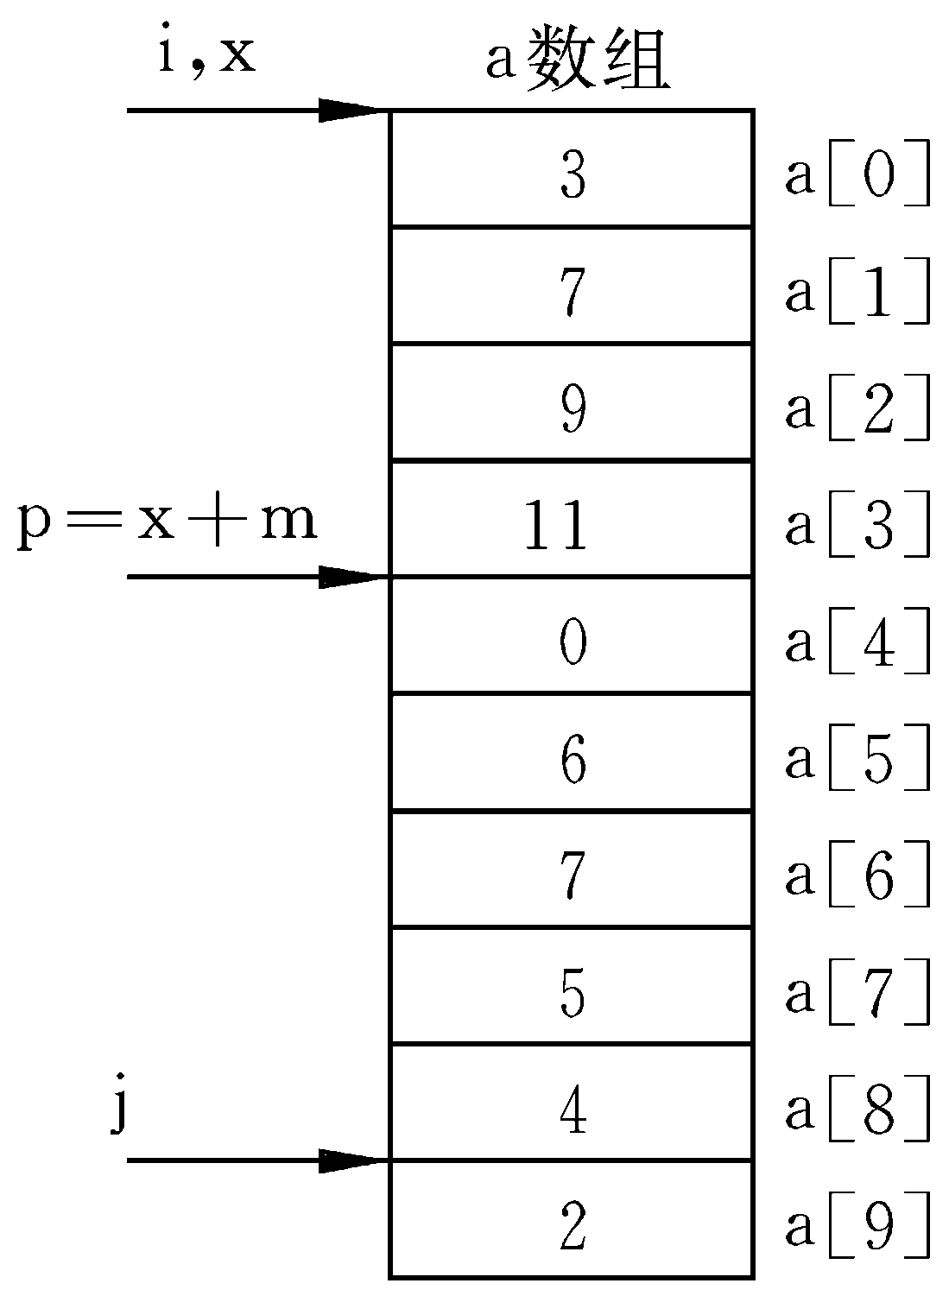

Slide 33
对刚才的程序可以作一些改动。将函数inv中的形参ｘ改成指针变量。
void inv(int *x,int n);
void main()
{
int i,a[9]={3,7,9,11,0,6,7,5,4};
printf("The original array:\n");
for(i=0;i<9;i++)
printf("%d,",a[i]);
printf("\n");
inv(a,9);
printf("The array has been inverted:\n");
for(i=0;i<9;i++)
printf("%d,",a[i]);
printf("\n");
}
Notes:
修改再演示 int *p = &a[0];

Slide 34
void inv(int *x, int n)
{
int *p, *i, *j, temp;
int m=(n-1)/2;
i = x;
j = x+n-1;
p = x+m;
for(;i<=p; i++, j--)
{
temp=*i;
*i=*j;
j=temp;
}
return;
}
Notes:
纠正参数的命名方式 x => pArray

Slide 35
数组和指针作为形参和实参，对应关系有以下４种情况：
(1) 形参和实参都用数组名，如：
void main（） void ｆ(int ｘ[ ]，int ｎ)
{
int ａ［１０］； {
… …
ｆ（ａ，１０）； }
}

Slide 36
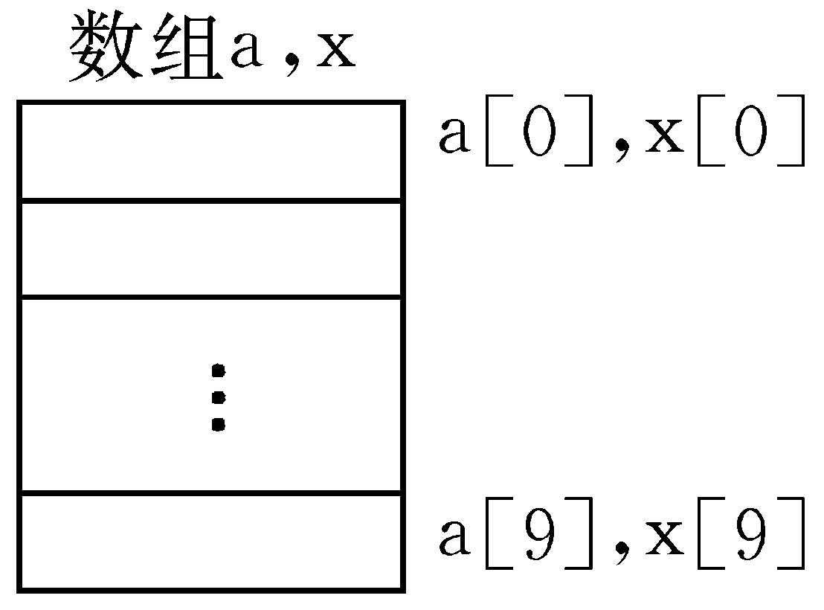

Slide 37
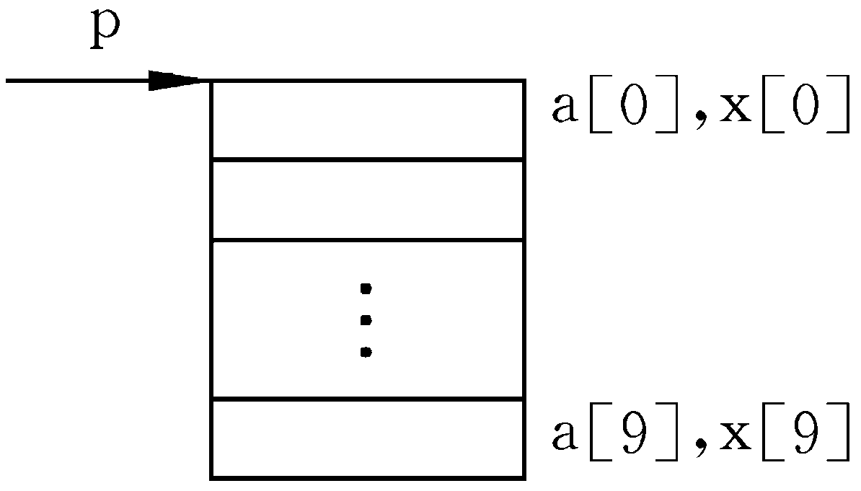
(2) 实参为指针变量，形参为数组名。如：
void main（） void ｆ（int x[ ]，int ｎ）
｛ {
int a[10],*p=a；
┇ ┇
ｆ（p，１０）； }
｝

Slide 38
(3) 实参用数组名，形参用指针变量。如：
void main（） void ｆ（int *ｘ，int ｎ）
{ {
int ａ［１０］；
… …
ｆ（ａ，１０）； }
}
(4)实参形参都用指针变量。例如：
void main（） void ｆ（int *ｘ，int ｎ）
{ {
int ａ［１０］, *p=a;
┇ ┇
ｆ（p，１０）； }
}

Slide 39
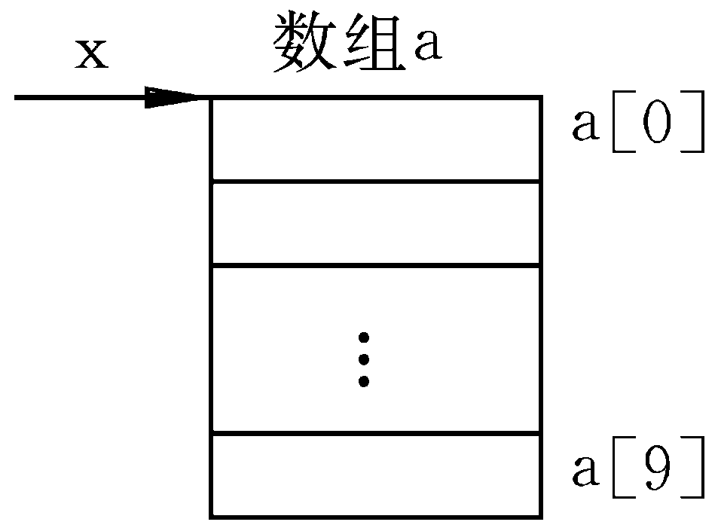
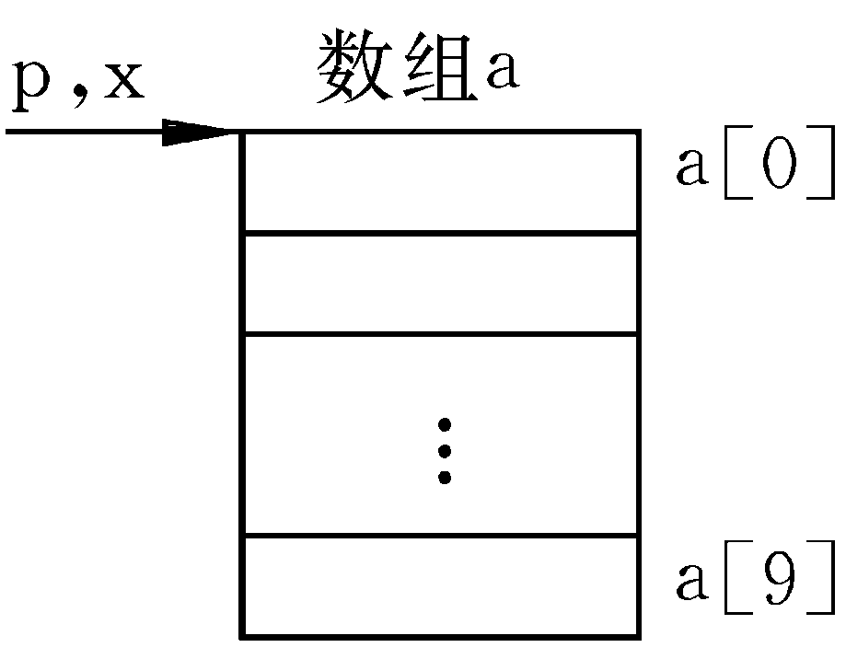

Slide 40
例 用选择法对１０个整数按由大到小顺序排序。
#include <stdio.h>
void sort（int ｘ[ ]，int ｎ）;
void main（）
{
int*ｐ，ｉ，ａ［10］；
ｐ＝ａ；
for（ｉ＝０；ｉ＜１０；ｉ＋＋）
scanf（″％ｄ″，ｐ＋＋）；
ｐ＝ａ；
sort（ｐ，１０）；
for（ｐ＝ａ，ｉ＝０；ｉ＜１０；ｉ＋＋）
{
ｐｒｉｎｔｆ（″％ｄ″，*ｐ）；
ｐ＋＋；
｝
｝

Slide 41
void sort（int ｘ[ ]，int ｎ）
{
int ｉ，ｊ，ｋ，ｔ；
for（ｉ＝０；ｉ＜ｎ－１；ｉ＋＋）
{
ｋ＝ｉ；
for（ｊ＝ｉ＋１；ｊ＜ｎ；ｊ＋＋）
{
ｉｆ（ｘ［ｊ］＞ｘ［ｋ］）
ｋ＝ｊ；
}
ｉｆ（ｋ！＝ｉ）
｛
ｔ＝ｘ［ｉ］；
ｘ［ｉ］＝ｘ［ｋ］；
ｘ［ｋ］＝ｔ；
｝
｝
}

Slide 42
上机试验
自己完成实例6， 用函数swap实现两个整数值的交换。
重载swap函数，函数声明如下：
void swap(int *p1, int *p2);
void swap(int p1, int p2) ;
主程序中（main函数） 调用swap函数时，分别调用以上两个函数，跟踪运行，注意观察形参和实参的值的变化，以及运行结果。（要求头文件和实现文件分开）
2. 完成第一题之后，尝试将void swap(int *p1, int *p2)函数的实现体修改为直接进行指针交换（而不是指针所指向的内容的交换），调试跟踪运行。
3. 修改前面的例子（选择法排序），将函数
void sort（int ｘ[ ]，int ｎ）的数组参数改为指针

